Slide 1
Управление Федеральной антимонопольной службы
по Курганской области
ДОКЛАД НА ЗАСЕДАНИЕ ЭКСПЕТНОГО СОВЕТА ПО ПРИМИНЕНИЮ ЗАКОНОАДЕТЛЬСТВА О РЕКЛАМЕ 16.11.2023

Slide 2
Основные нарушения Федерального закона «О рекламе»
За истекший период 2023 года поступило 23 заявлений
(в прошлом году – 40)
Наибольшее количество нарушений допускается на рынке оказания финансовых услуг
2

Slide 3
Практика Курганского УФАС России
Реклама оказания медицинских услуг, а также иных услуг без наличия лицензии на осуществления данной деятельности
Так, в соответствии с пунктом 7 статьи 7 Закона о рекламе не допускается реклама товаров, на производство и (или) реализацию которых требуется получение лицензий или иных специальных разрешений, в случае отсутствия таких разрешений.
Кроме того, недостоверной является реклама, которая содержит не соответствующие действительности сведения об изготовителе или продавце рекламируемого товара (пункт 20 части 3 статьи 5 Закона о рекламе).
В силу части 7 статьи 5 Закона о рекламе не допускается реклама, в которой отсутствует часть существенной информации о рекламируемом товаре, об условиях его приобретения или использования, если при этом искажается смысл информации и вводятся в заблуждение потребители рекламы.
3

Slide 4
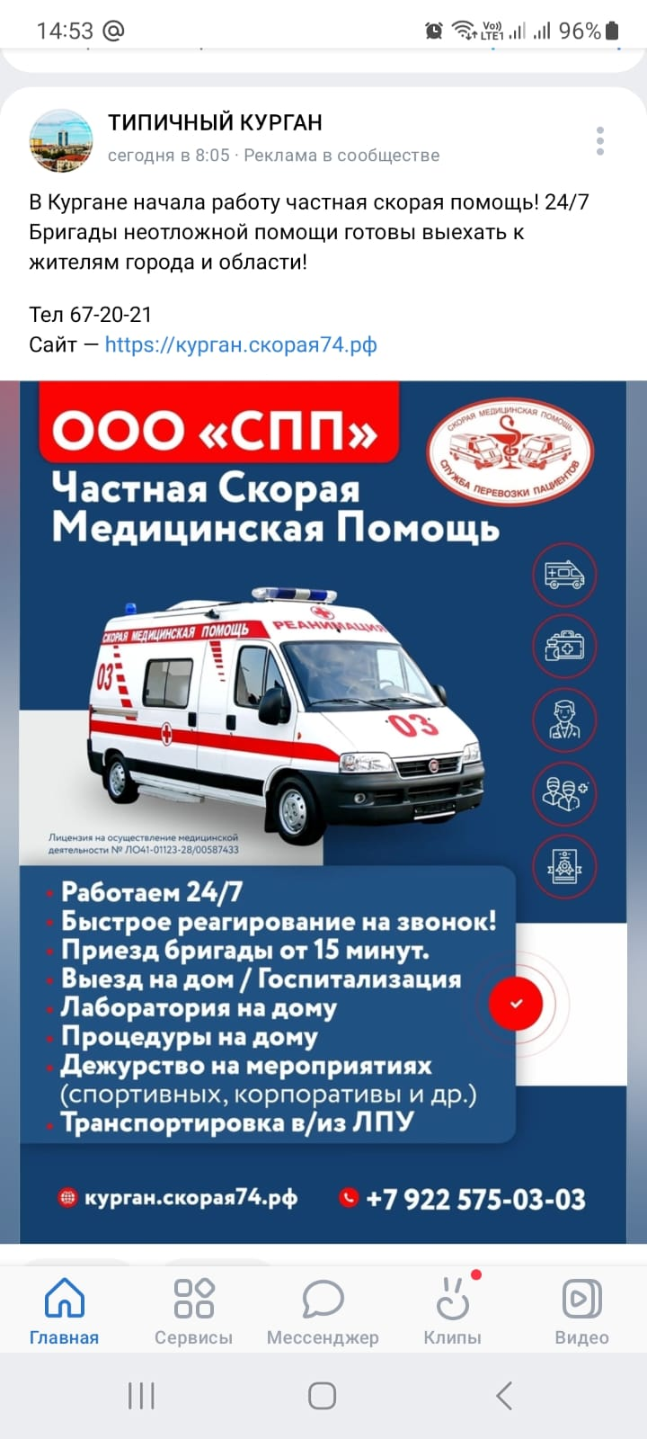
Так, на сайте «Вконтакте» в группах «Типичный Курган» и «ЧП Курган» была размещена реклама медицинских услуг ООО «Частная Медицинская Помощь»
При этом у организации лицензии на их оказание на территории Курганской области не имелось
4

Slide 5
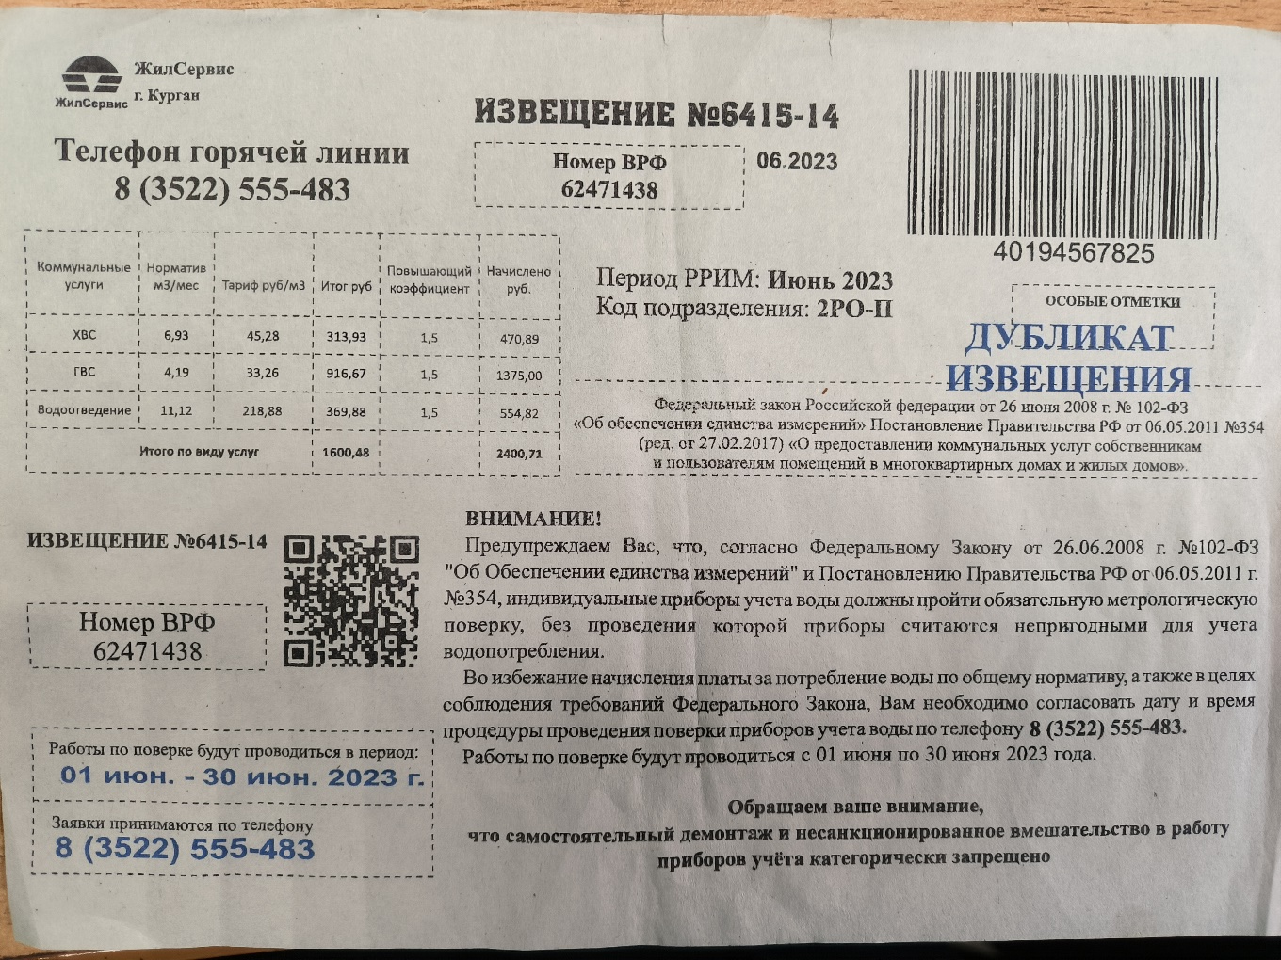
Такая форма и содержание рекламы вводит в заблуждение потребителей в отсутствии в её тексте указания на непосредственного исполнителя
5

Slide 6
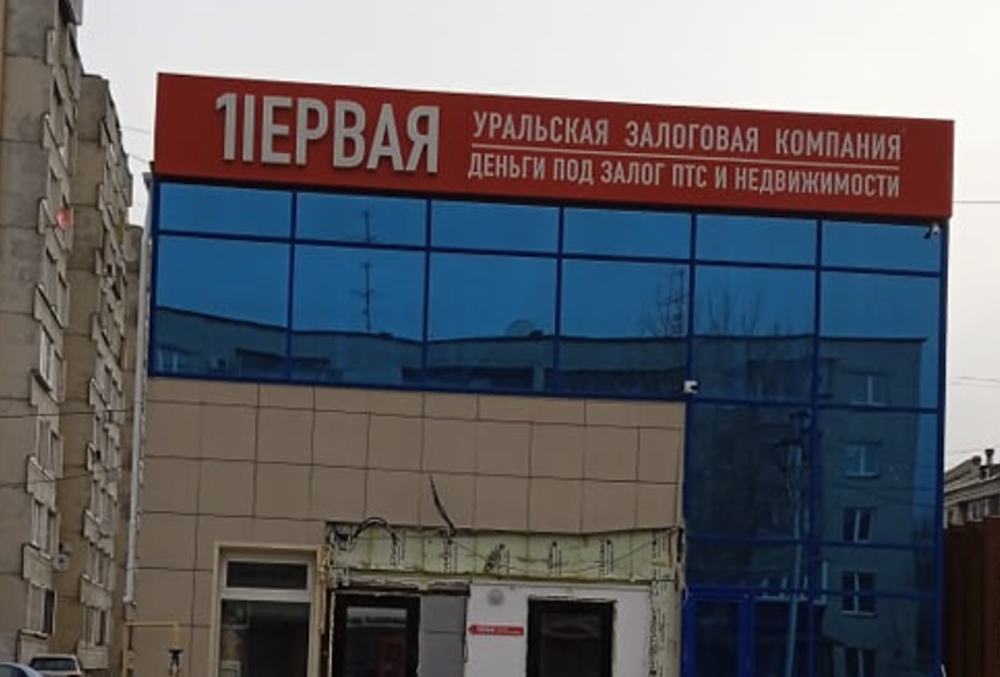
Реклама финансовых услуг
Реклама не соответствует действительности, поскольку может сформировать у потребителей ошибочное мнение о том, что рекламодатель вправе выдавать займы под залог ПТС без изъятия самого автомобиля
6

Slide 7
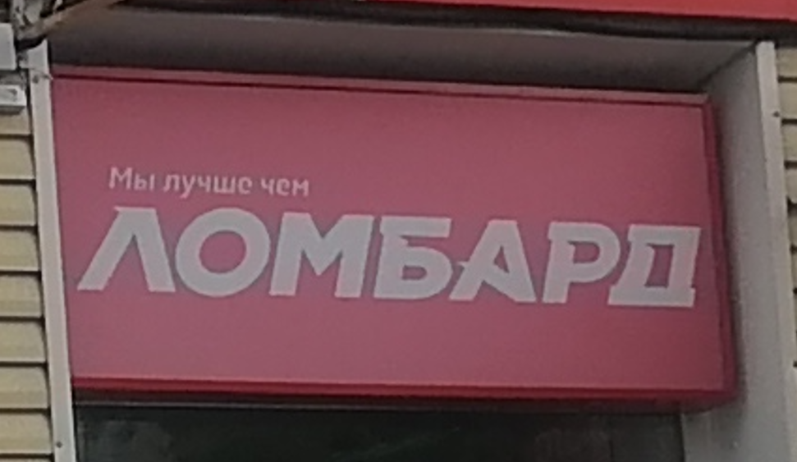
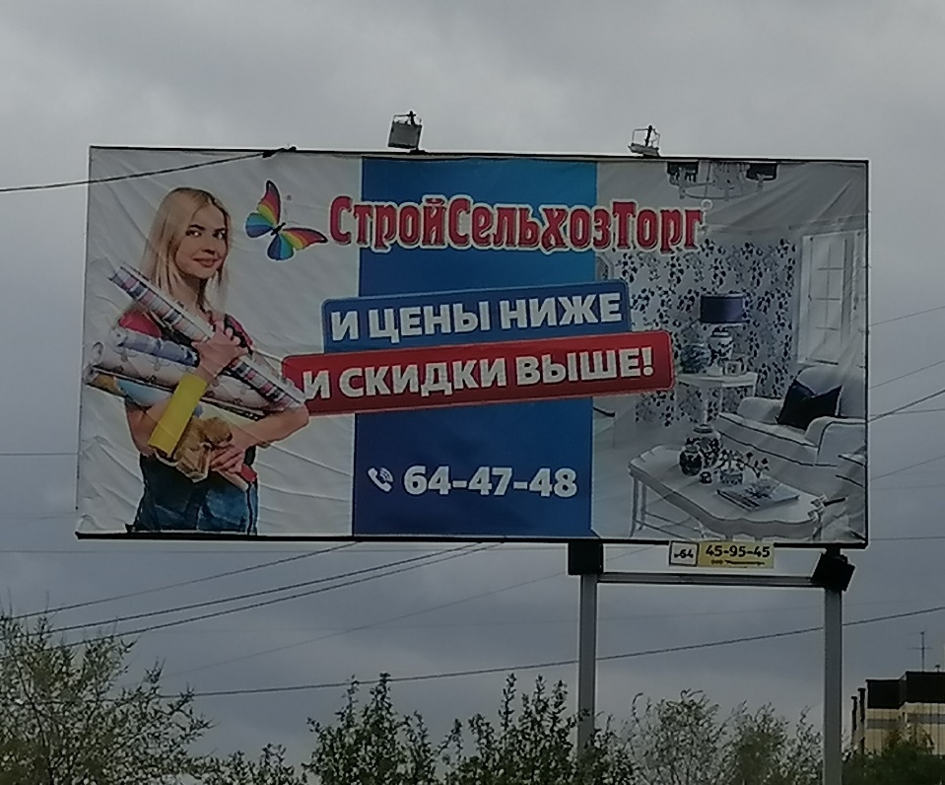
В соответствии с пунктом 1 части 3 статьи 5 недостоверной признается реклама, которая содержит не соответствующие действительности сведения о преимуществах рекламируемого товара перед находящимися в обороте товарами, которые произведены другими изготовителями или реализуются другими продавцами.

Slide 8
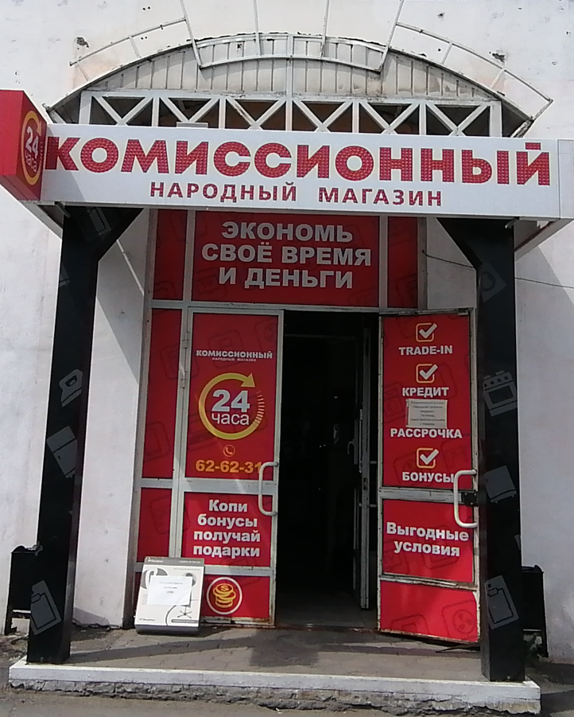
Согласно части 1 статьи 28 Закона о рекламе реклама финансовых услуг, должна содержать наименование или имя лица, оказывающего эти услуги или осуществляющего данную деятельность
Оказание финансовых услуг может осуществляться только лицами, имеющими соответствующие лицензии
Реклама такой деятельности без наличия лицензии не допускается

Slide 9
Рекламные видеоролики (на региональных каналах) белорусской обуви (прекращено) и одежды под брендом магазинов Лапландия (установлен факт нарушения)
Недобросовестной признается реклама, которая:
порочит честь, достоинство или деловую репутацию лица, в том числе конкурента;
представляет собой рекламу товара, реклама которого запрещена данным способом, в данное время или в данном месте, если она осуществляется под видом рекламы другого товара, товарный знак или знак обслуживания которого тождествен или сходен до степени смешения с товарным знаком или знаком обслуживания товара, в отношении рекламы которого установлены соответствующие требования и ограничения, а также под видом рекламы изготовителя или продавца такого товара

Slide 10
Признана ненадлежащей реклама финансовых услуг, размещенная на листовках по городу Кургану, следующего содержания: «СКУПКА ТЕХНИКИ* ДЕНЬГИ ПОД ЗАЛОГ*БОЛЬШОЙ АССОРТИМЕНТ ТОВАРА* РАССРОЧКА БЕЗ БАНКОВ* 8-951-269-05-78* Станционная, 45»

Slide 11
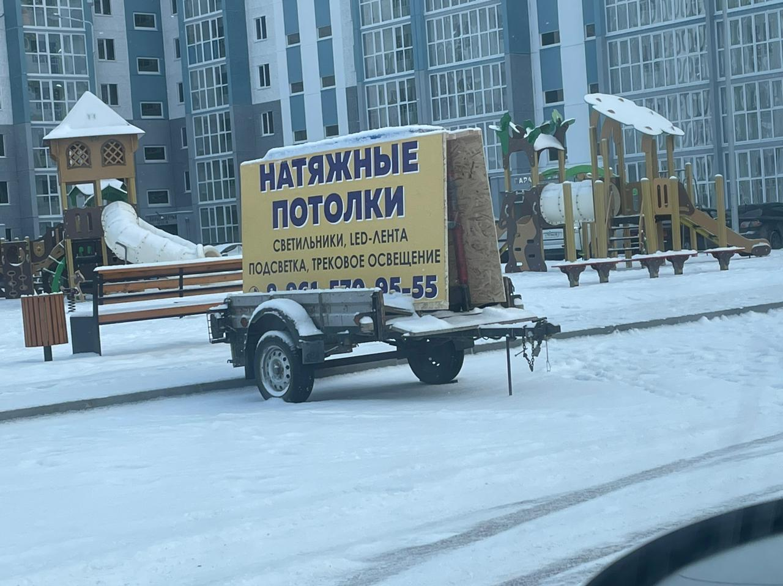
Использование транспортных средств исключительно или преимущественно в качестве передвижных рекламных конструкций, в том числе переоборудование транспортных средств для распространения рекламы, в результате которого транспортные средства полностью или частично утратили функции, для выполнения которых они были предназначены, переоборудование кузовов транспортных средств с приданием им вида определенного товара, запрещается

Slide 12
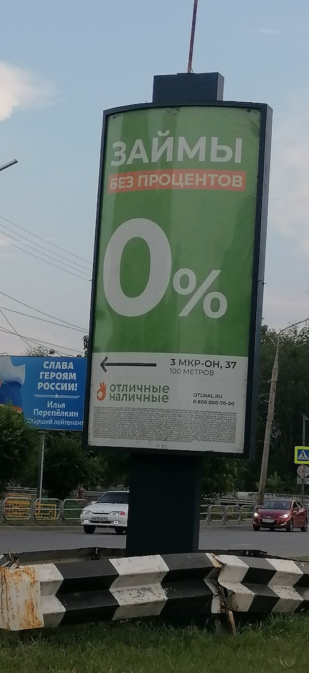
Судебная практика дело № А34-456/2023

Slide 13
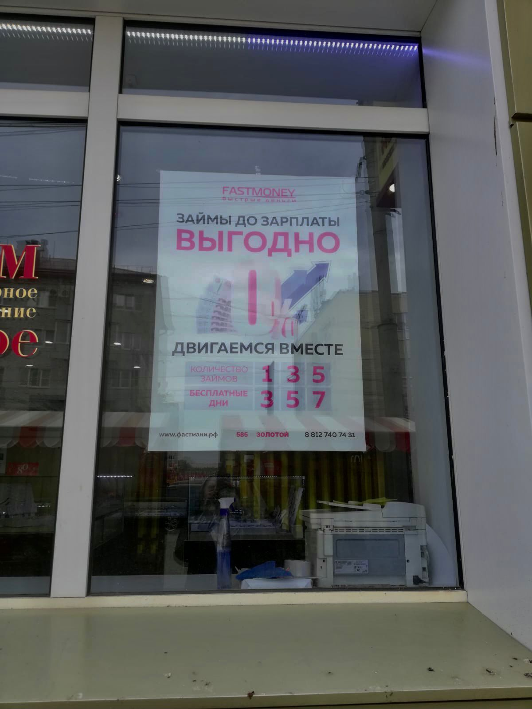
Дела №№ А34-18548/2022, А34-18547/2022

Slide 14
Дело № А34-20578/2022
Мнение независимых экспертов:
Женский образ, не связанный с объектом рекламы, и двусмысленным словом «Даю» образует дискурс сексуальной объективации женщины, что противоречит требованиям этики прав человека.
В обыденном узусе фраза «даю» от лица женщины без указания на передаваемый предмет (т.е. использование глагола «давать» как непереходного) воспринимается как обещание полового акта.

Slide 15
Дело № А34-18430/2022
Распространение рекламы посредством электросвязи без наличия согласия абонента является незаконным (ч. 1 ст. 18 Закона о рекламе)

Slide 16
Маркировка рекламы в сети Интернет
К полномочиям ФАС России в этой сфере относятся следующие вопросы:
1) отнесение информации к рекламе, которая должна иметь маркировку;
2) контроль за наличием пометки «реклама»;
3) контроль за наличием сведений о рекламодателе, которые могут быть указаны одним из двух способов:
- полное ФИО для физического лица, полное наименование для юридического лица;
- ссылка на сайт (страницу сайта) с данными о рекламодателе.

Slide 17
Согласно пункту 1 статьи 3 Закона о рекламе под рекламой понимается:
информация, распространенная любым способом, в любой форме и с использованием любых средств,
адресованная неопределенному кругу лиц
и направленная на привлечение внимания к объекту рекламирования, формирование или поддержание интереса к нему и его продвижение на рынке

Slide 18
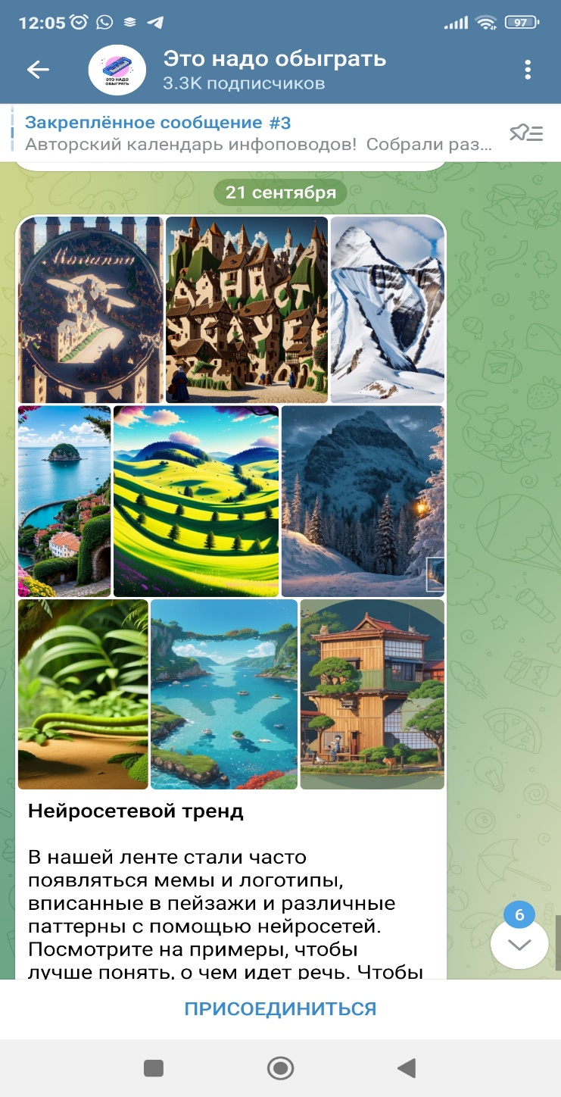
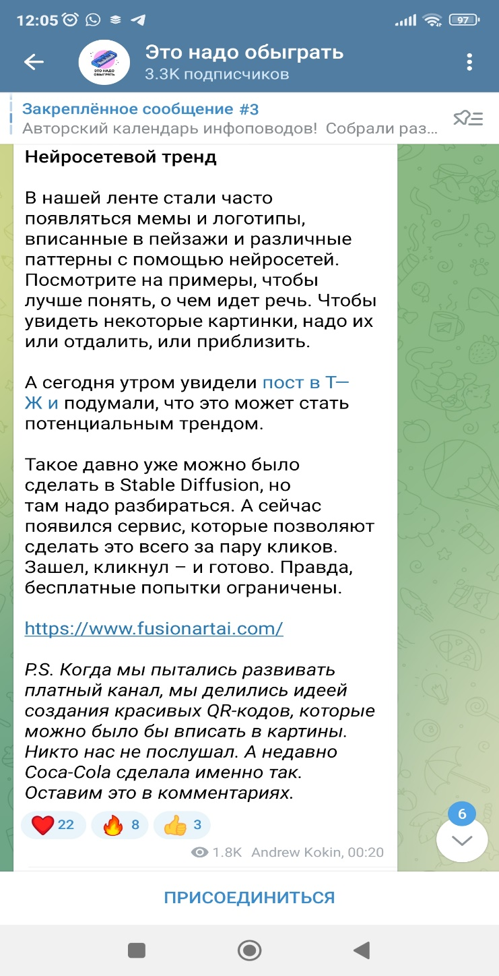
Правоприменительная практика Курганского УФАС

Slide 19
Пример поступившего заявления (44 поста рекламного характера)

Slide 20
Полезные ссылки
https://fas.gov.ru/pages/reklama_v_internete (ответы на вопросы по рекламе)
https://t.me/fasrussia (телеграм-канал)
https://br.fas.gov.ru (База решений ФАС)

Slide 21
СПАСИБО ЗА ВНИМАНИЕ!
https://kurgan.fas.gov.ru/
7
Notes:
21

